Slide 1
МЕЖДУНАРОДНАЯ ОБЛАЧНАЯ СИСТЕМА
ОБМЕНА ИНФОРМАЦИЕЙ UNITRAVEL.PRO
Для отелей, принимающих и отправляющих операторов, агентств,
авиакомпаний, офисов и бюро по туризму и других субъектов туристического рынка по всему миру.

Slide 2
ПЕРВАЯ ПРОФЕССИОНАЛЬНАЯ ТУРИСТИЧЕСКАЯ СОЦИАЛЬНАЯ B2B СЕТЬ ДЛЯ ВСЕХ ИГРОКОВ СЕГМЕНТА ПУТЕШЕСТВИЙ
Персональные аккаунты компаний-пользователей связанны между собой на одной туристической платформе. Чтобы у сотрудников туристической компании вся необходимая для работы информация была под рукой в одном месте: фото, видео-файлы, текстовые документы, контакты, новости.
ТУРИСТИЧЕСКИЕ АГЕНСТВА И ОПЕРАТОРЫ
БЮРО ПО ТУРИЗМУ
МЕДИЦИНСКИЙ ТУРИЗМ
АВИА-КОМПАНИИ
КУЛЬТУРНЫЕ ОБЪЕКТЫ
СТРАНЫ
ОТЕЛИ
СЕРВИСЫ
Большой туристический справочник, в котором Вы сами выступаете автором!

Slide 3
Если Вы:
Объект культуры
театр, выставка, музей, цирк, мюзикл, любая другая площадка культурной направленности
Медицинский туризм
клиника, курорт, санаторий,
СПА-салон
Компания сервисов для путешественников
по фрахту самолетов, вертолетов, яхт, воздушных шаров, тематических парков и т.д.
То Вы знаете, что вашими клиентами являются не только самостоятельные путешественники, но и туристические агентства по всему миру, которые отправляют к Вам своих клиентов из разных уголков нашей планеты.

Slide 4
В ЧЕМ ПРОБЛЕМА ПРИВЫЧНЫХ ИНСТРУМЕНТОВ МАРКЕТИНГА?
Печатные издания и Выставки
Дорогостоящие имиджевые инструменты, эффективность которых с каждым годом снижается.
Рассылка по почте
Малоэффективна, так как письма по большей части попадают в спам-корзину, особенно если это ваш новый контакт.
Мероприятия и бизнес-встречи
Малый охват аудитории за одно мероприятие, высокая стоимость.
Ваш сайт
Да, на вашем сайте может быть афиша событий, меню и прайсы, или ваши основные сервисы, но Вы знаете, сколько времени нужно потратить агенту, чтобы найти, вырезать и поставить информацию с вашего сайта в свое предложение клиенту? Сколько таких сайтов в день ему приходится искать? А если информация доступна только на одном языке?

Slide 5
Ваша главная задача – доставить ваши новости или информационные файлы для каждого вашего рынка на нужном языке, быстро, недорого и для большой аудитории. Делать это постоянно, наращивая клиентскую и агентскую базу.
Знаете, сколько писем и приглашений в день получает менеджер любого туристического агентства? Сотни! И все они немедленно попадают в корзину, не будучи прочитанными.
Как таким компаниям, как ваша, эффективно рекламировать и продвигать ваши услуги, не тратя на это большое количество времени, денег и времени ваших сотрудников?

Slide 6
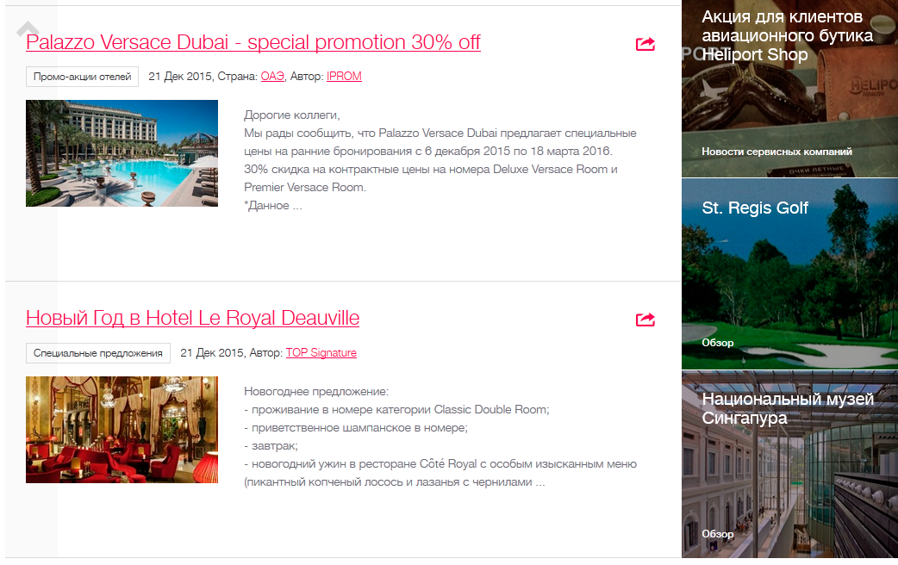
Туристическая платформа Unitravel.pro легко справляется с этой задачей, предлагая сразу ряд инструментов продвижения:
Новостной блок
В нем Вы можете безлимитно размещать ваши новости, не СПАМя ваших потенциальных клиентов. Блок устроен по принципу новостной ленты по аналогии с Facebook и подобными ему соц. сетями. Прямо отсюда любую вашу новость может подхватить любой пользователь туристической платформы и перепостить ее как для своих агентств, так и в свои соц.сети: Facebook, Twitter, Instagram, Vkontakte
Знаете, сколько писем и приглашений в день получает менеджер любого туристического агентства? Сотни! И все они немедленно попадают в корзину, не будучи прочитанными.
11
34
28
41
28
96
17
25
ВАША НОВОСТЬ
РАСПРОСТРАНЯЕТСЯ СО СКОРОСТЬЮ ГЕОМЕТРИЧЕСКОЙ ПРОГРЕССИИ!

Slide 7
НОВОСТНОЙ БЛОК
0/4/6488
0/0/16
0/13/148
0/37/3
перепосты / лайки / охват пользователей
Опубликовав любой пост внутри платформы Unitravel PRO Вы легко сможете проследить, какие ваши посты наиболее популярны у наших пользователей, сколько человек вашу новость перепостили у себя на сайте или в соц.сетях, посмотреть охват аудитории и лайки к постам. Каждую неделю/месяц мы высылаем Вам отчет по вашим публикациям на почту, чтобы Вы могли контролировать ваш рост и эффективность продвижения.

Slide 8
НОВОСТНОЙ БЛОК
Из платформы Unitravel.pro Вы можете ретранслировать новость на портал новостей для прямых клиентов, B2C-инструмент: www.travelinfo.pro
Стоимость* безлимитной публикации
на Unitravel.pro + Travelinfo.pro:
1 месяц
1 год
40 USD
350 USD
Здесь же, внутри платформы Unitravel.pro, Вы можете заказать переводы ваших новостей на любой язык из вашего Личного Кабинета!
* По истечении 6-месячного бесплатного пробного периода.

Slide 9
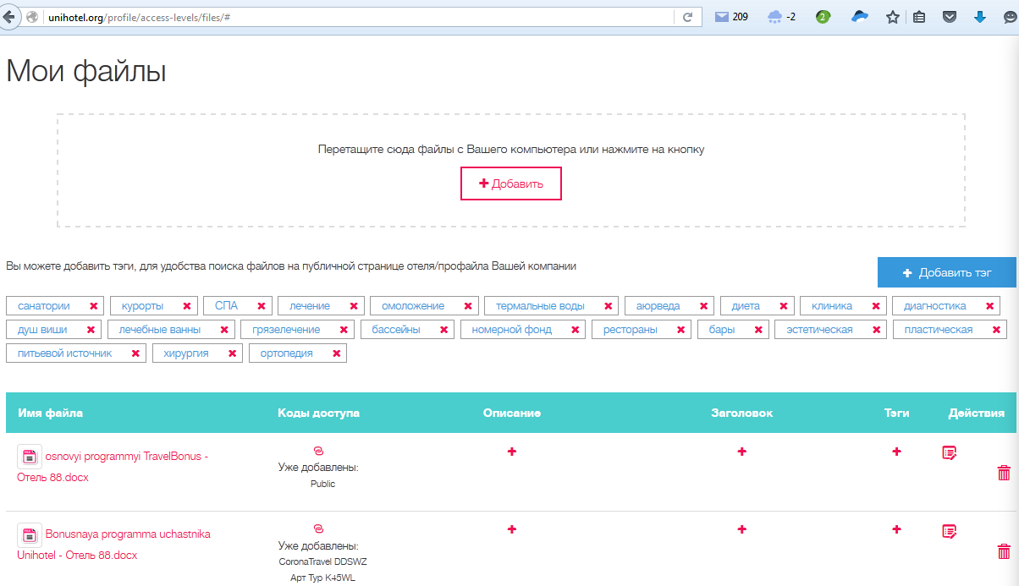
МОИ ФАЙЛЫ. ОБЛАЧНОЕ ХРАНЕНИЕ ДАННЫХ
Бесплатно загрузите в ваш Личный Кабинет на Unitravel.pro любое количество файлов, которые нужны вашим партнерам и агентствам для работы
Фотографии
Видео-файлы
Спецпредложения
Семинары
Афиша/расписание
Мероприятия
Карты
Цены
Пометьте файлы, которые будут доступны для всех пользователей платформы как публичные (Публичные).
Пометьте файлы, доступные только определенным вашим партнерам (Агентские).
Используйте настройки видимости: для моих сотрудников, агентства, публичные.
Проставьте тэги к каждому файлу и тогда их можно будет найти без труда на платформе и в вашем профайле.

Slide 10
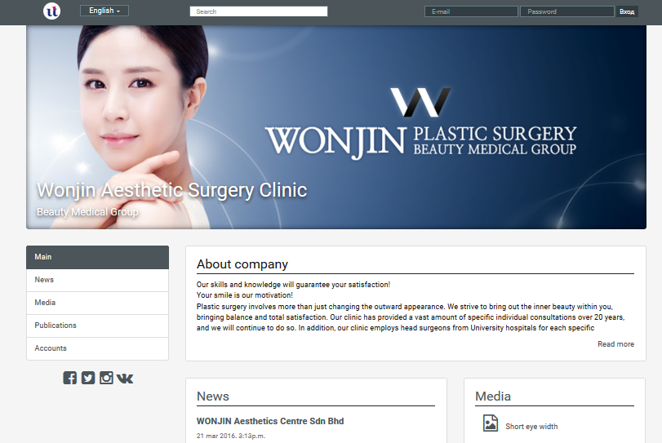
ПРОФАЙЛ ВАШЕЙ КОМПАНИИ
Мы изготовим для Вас бесплатно ваш персональный мини-сайт на любом языке, который будет выступать визитной карточкой в работе с туристическими агентствами. Профайл компании генерируется бесплатно на основании ваших данных и внесенного контента: фото, видео, контакты, туры и программы, файлы для работы.
Мы списываем только абонентскую плату за техническое сопровождение вашего мини-сайта:
1 месяц
40 USD
1 год
350 USD
* По истечении 6-месячного бесплатного пробного периода.

Slide 11
РАБОТА С КОНТАКТАМИ И ЧАТ
Внесите в список контактов всех ваших партнеров и клиентов, чтобы информация всегда была под рукой и доступной всем вашим сотрудникам.
Под одним аккаунтом в вашем Личном Кабинете может работать любое количество ваших сотрудников, назначьте им разные права администрирования, сделайте некоторые контакты публичными, чтобы каждый пользователь внутри Unitravel.pro мог с ним связаться через удобный чат, минуя почту и многочисленные ICQ/SKYPE. Все сообщения будут поступать сразу в систему сообщений в чате, для этого не нужно знать ваш мейл или номера ICQ/SKYPE.

Slide 12
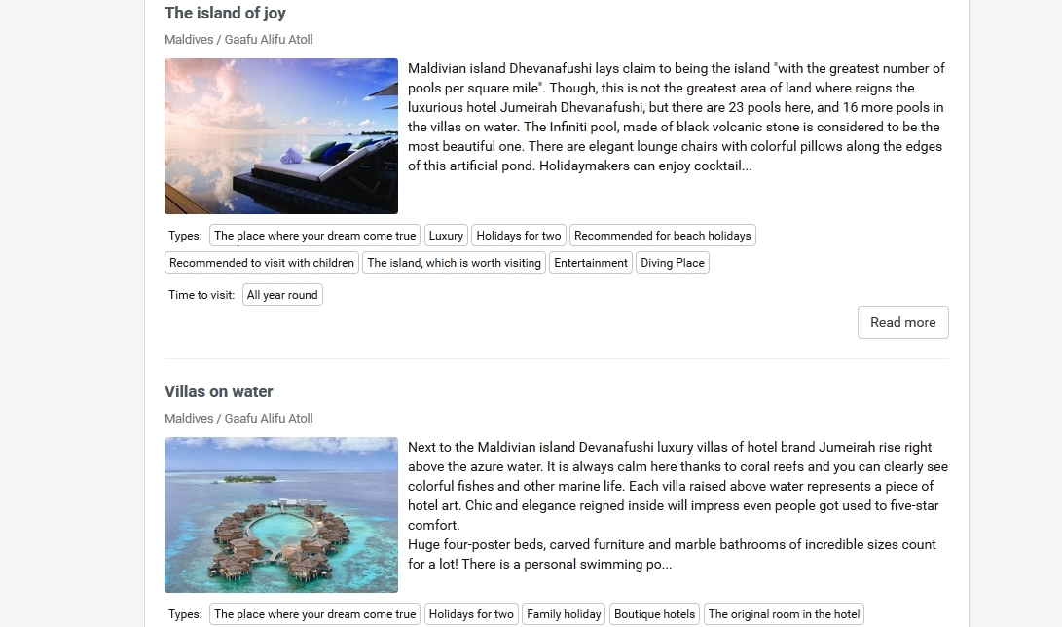
Публикации для совместного продвижения
(Коллекция постов)
Создайте коллекцию ваших собственных заметок о курорте, клинике, сервисе или услуге, которые актуальны в любое время или по сезонам!
Напишите небольшой очерк из 5-10 предложений, прикрепите к нему качественное фото и поместите его внутри туристической платформы.
Отрегулируйте настройки видимости Ваших постов для всех или только для ряда ваших партнеров, и их смогут разместить на страницах соц.сетей и сайте все желающие агентства по всему миру, используя их в качестве базовых новостных наполнений о Вашей клинике, курортном объекте/учреждении.
Тем самым Вы сможете продвигать ваши сервисы, услуги и мероприятия еще эффективнее и для большого круга публики!
Создайте свою аудиторию сами!

Slide 13
Теперь вы стали ближе к своим агентам и прямым клиентам
ХОРОШИХ ВАМ ПРОДАЖ И ЛЕГКОГО ПРОДВИЖЕНИЯ!

